Slide 1
物流快递技术方案
单击输入您的封面副标题

Slide 2
简介
背景：
通达是某上市公司全资投资成立的一家物流快递公司，主要进行同城快递业务，公司刚刚成立，组建 20 人技术部门，准备两个月后系统开发完成上线，你是后端架构师，请你完成系统顶层架构设计，并组织架构评审会议。
说明：技术部没技术负责人，由产品负责人兼管（产品负责人为原某互联网大厂的产品总监，研发出身），架构师（你）是技术部最资深的技术人员。
产品需求：
用户通过 app 发起快递下单请求并支付
快递员通过自己的 App 上报自己的地理位置，每 30 秒上报一次
系统收到快递请求后，向距离用户直线距离 5km 内的所有快递员发送通知
快递员需要进行抢单，第一个抢单的快递员得到配单，系统向其发送用户详细地址
快递员到用户处收取快递，并记录到系统中：已收件
快递员将快递送到目的地，并记录到系统中：已送达
说明：预计上线后三个月日单超过 1 万，一年日单超过 50 万

Slide 3
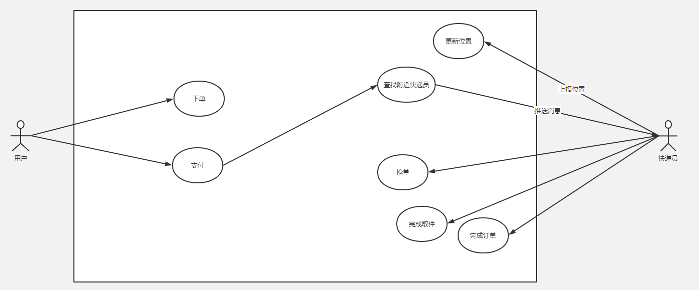
核心用例图

Slide 4
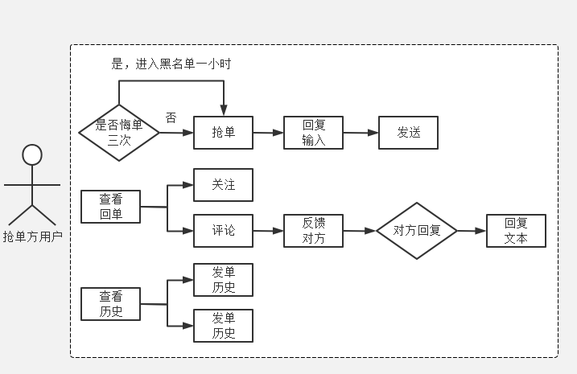
下单抢单场景-业务活动图

Slide 5
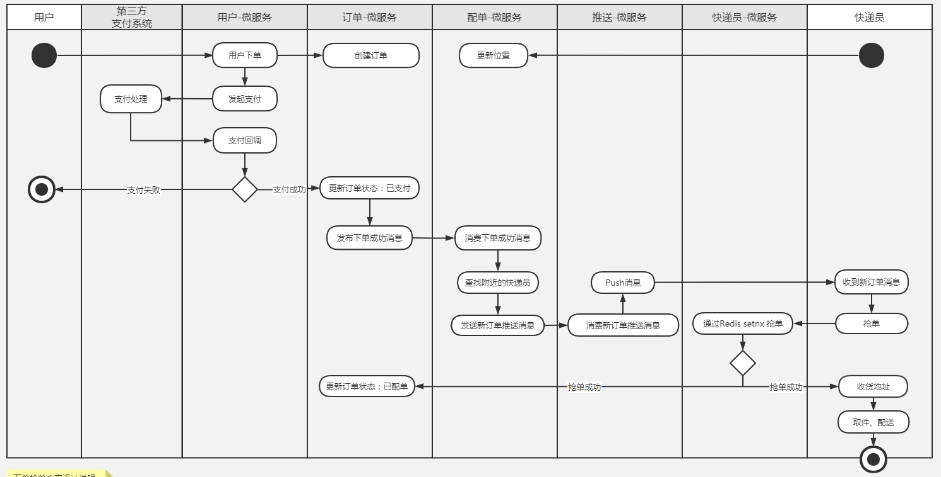
下单抢单场景-泳道图

Slide 6
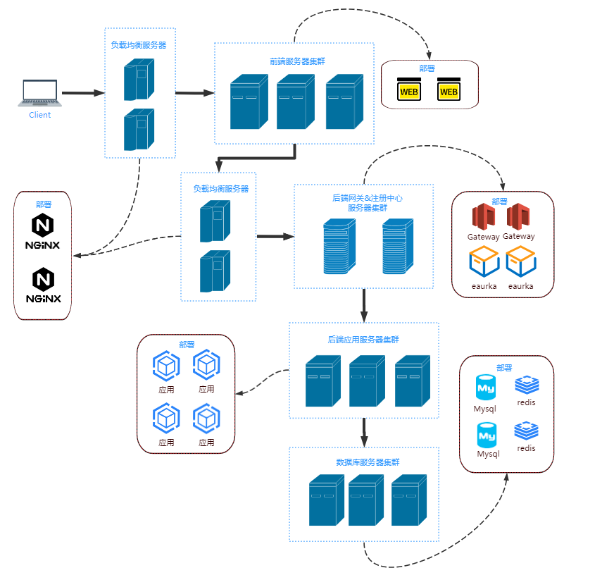
系统部署模型

Slide 7
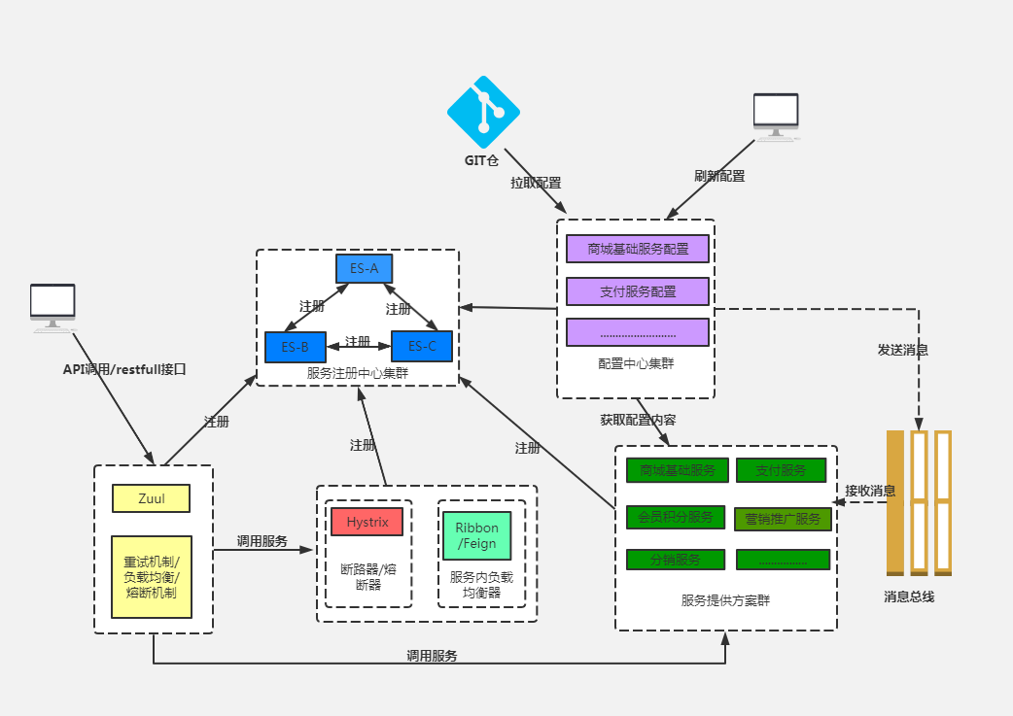
技术架构图

Slide 8
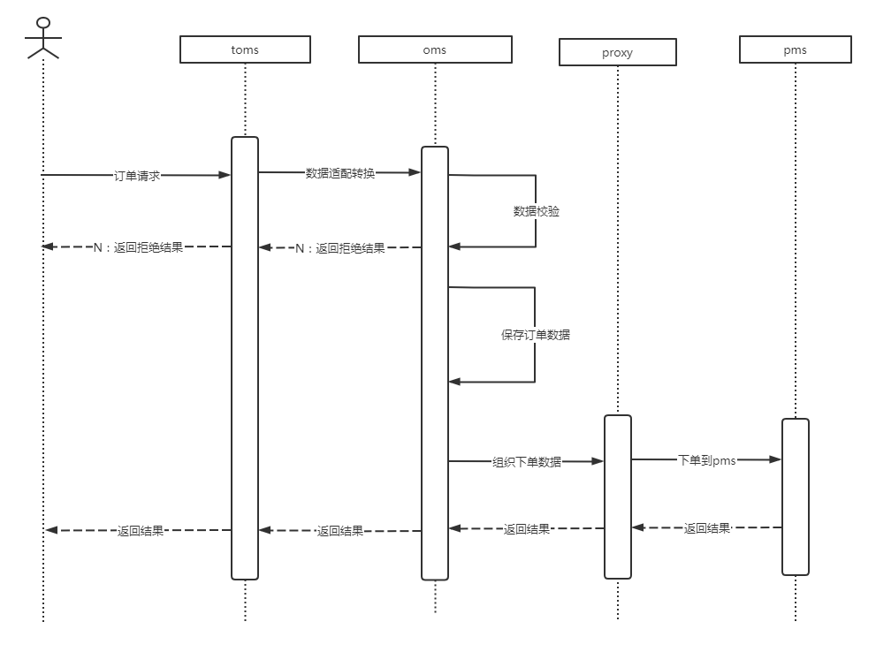
下单抢单场景的服务器时序模型

Slide 9
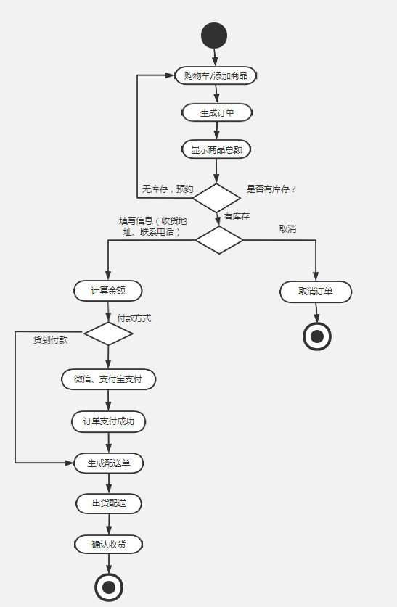
订单状态

